Slide 1

Терсинская средняя общеобразовательная школа

Slide 2
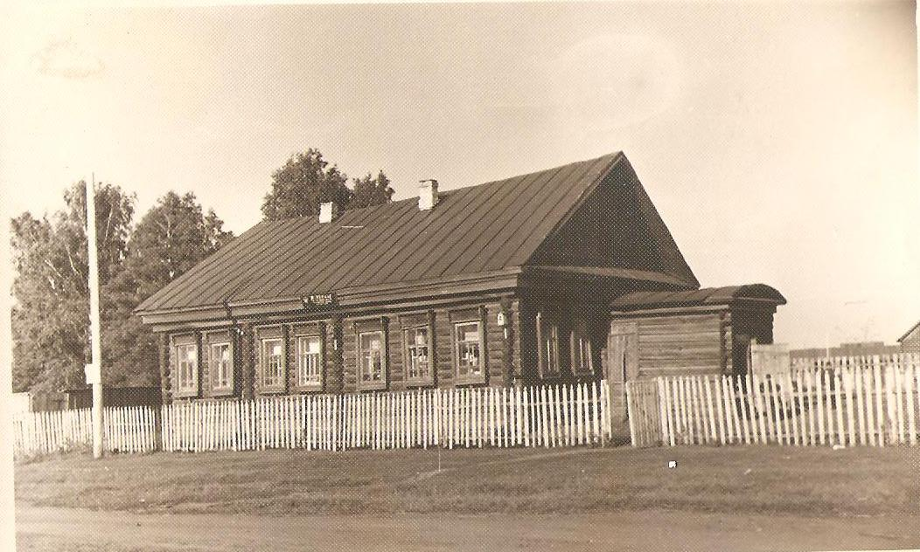

Slide 3
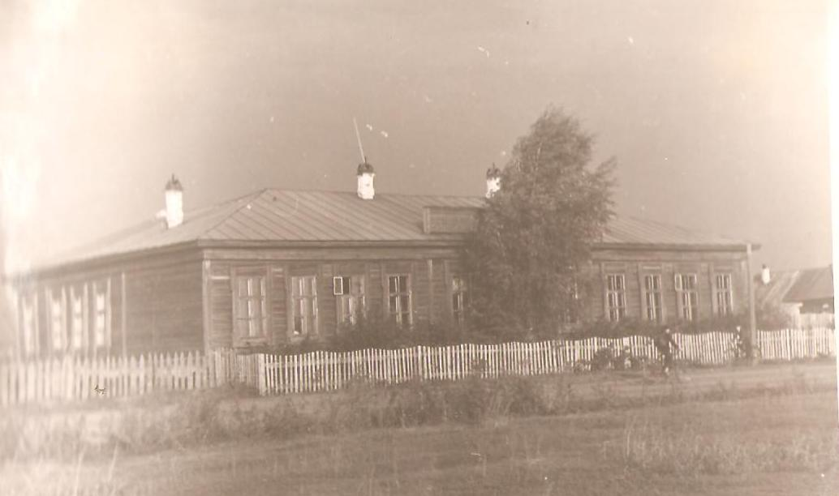

Slide 4
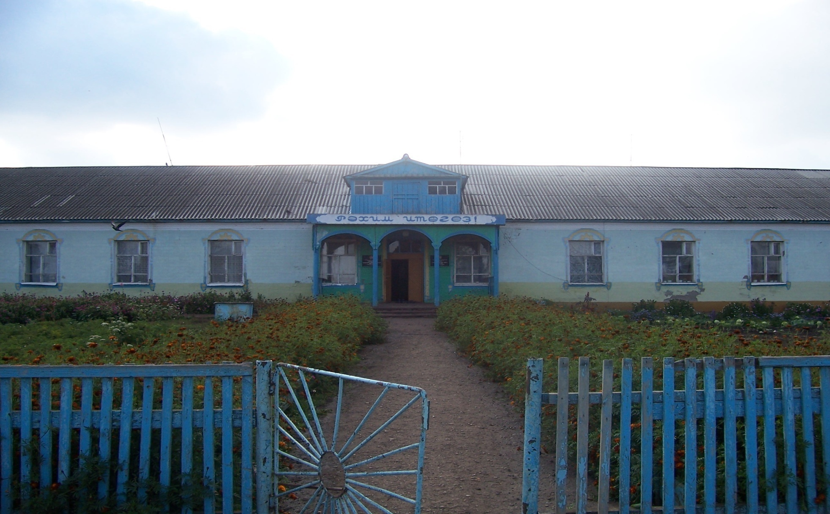

Slide 5
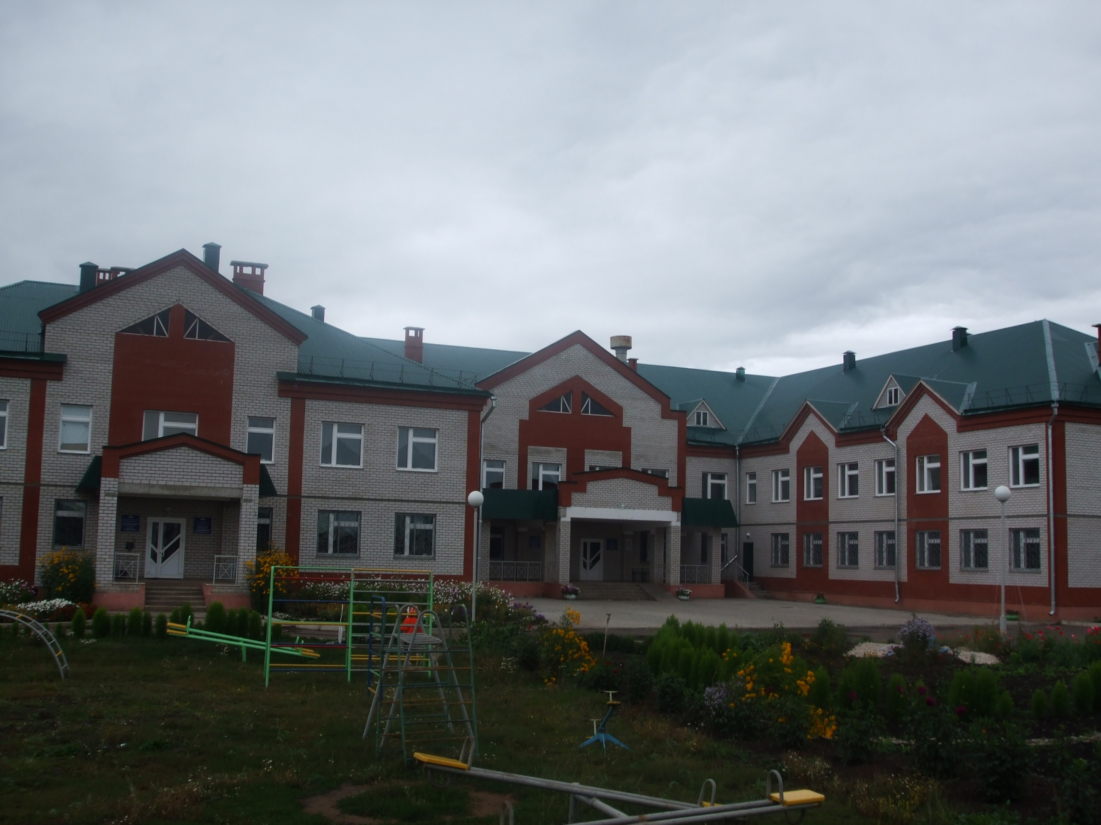

Slide 6
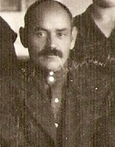
1919 нчы елда Тирсә авылында дүртьеллык мәктәп ачыла. Беренче директоры –
Гыйният
Адылов
(1919 -1927)

Slide 7
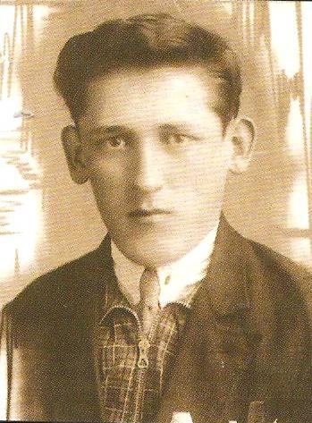
1926нчы елдан мәктәп җидееллык итеп үзгәртелә. 1939-40 нчы елларда сигезьеллыкка үзгәртелә.
Директоры -Мөнир
Халитов Захит улы була.
Бөек Ватан сугышы
башлангач
мәкиәптән 10 ир-ат
туган илне сакларга
китә.

Slide 8

1941 -1943 нче елларда
директор урын басары
булып Шакирҗанова
Хәтирә апа эшли.

Slide 9
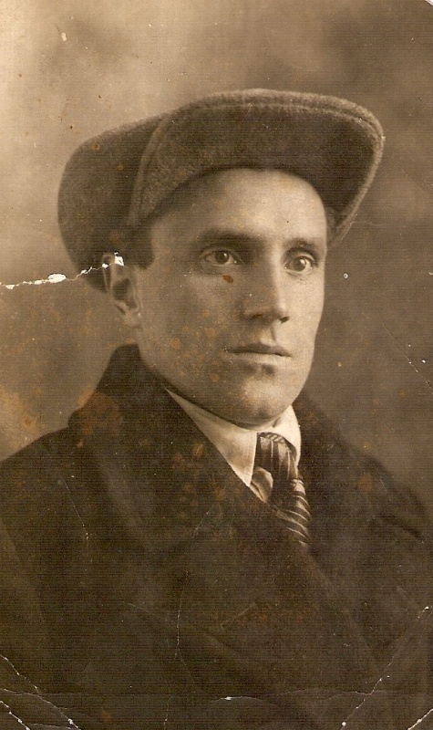
1943 – 1952 нче елларда
директор эшен башкара
Насибуллин
Мансур
Насибулла
улы

Slide 10
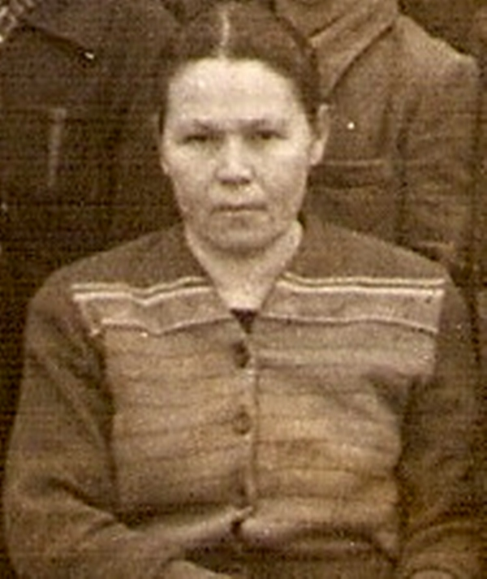
1952-1976 нче елларда
директор эшен башкара
Шәрифуллина
Камал
Мулланур кызы

Slide 11
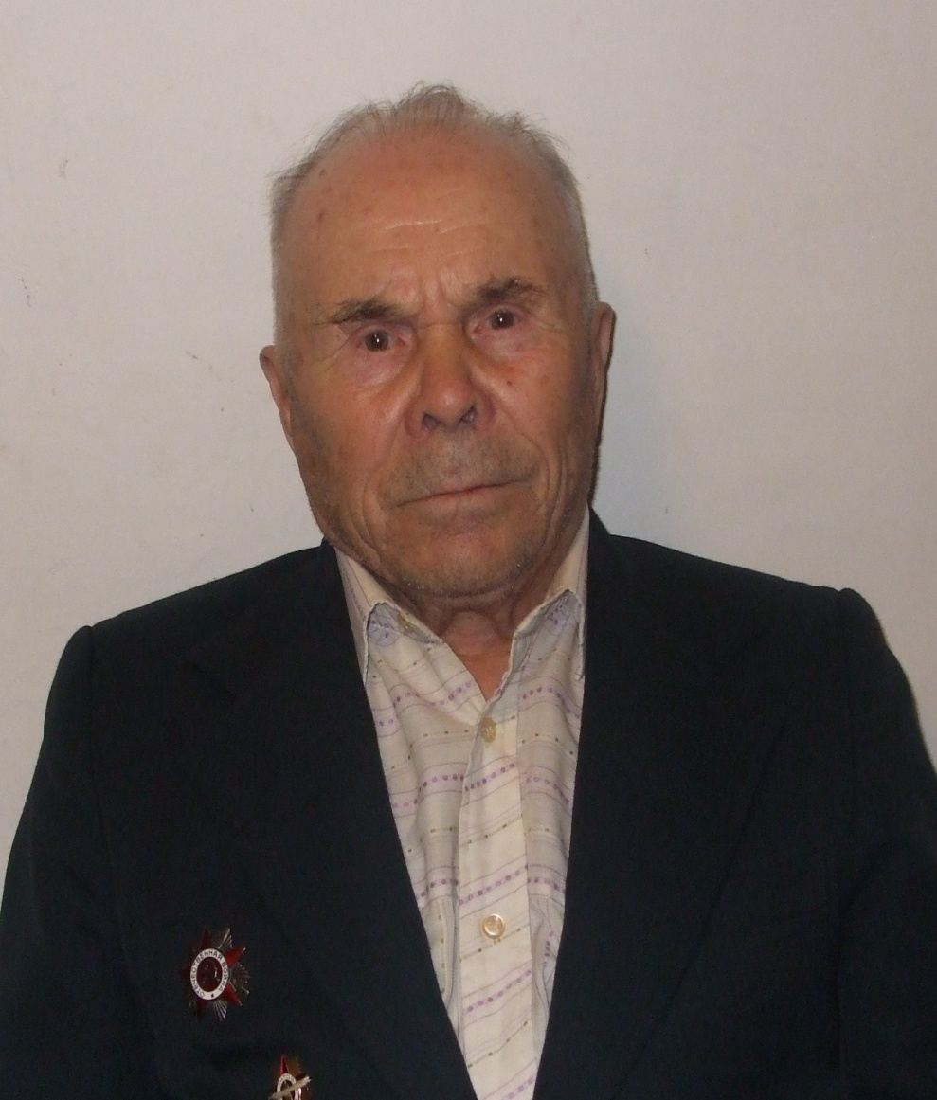
1976 – 1980 нче елларда
директор эшен башкара
Багаутдинов
Камали
Шәрәп улы

Slide 12
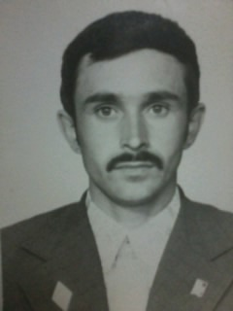
1980 – 87 нче елларда
директор булып
Хабиров
Әнис
Галиахмәт улы эшли.

Slide 13
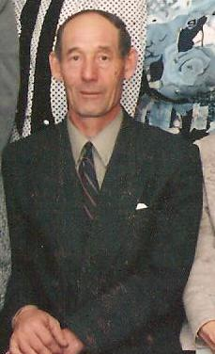
1987 – 2007 нче елларда Тирсә мәктәп директоры
Харисов Райен
Газиз улы
1990 елдан сигезьеллык Тирсә мәктәбе урта мәктәп дип үзгәртелгән.

Slide 14
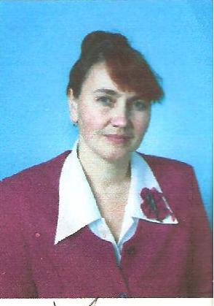
2007 елдан бүгенге көнгә
кадәр директор эшен башкара
Губайдуллина
Гөлфия
Агъләм кызы

Slide 15
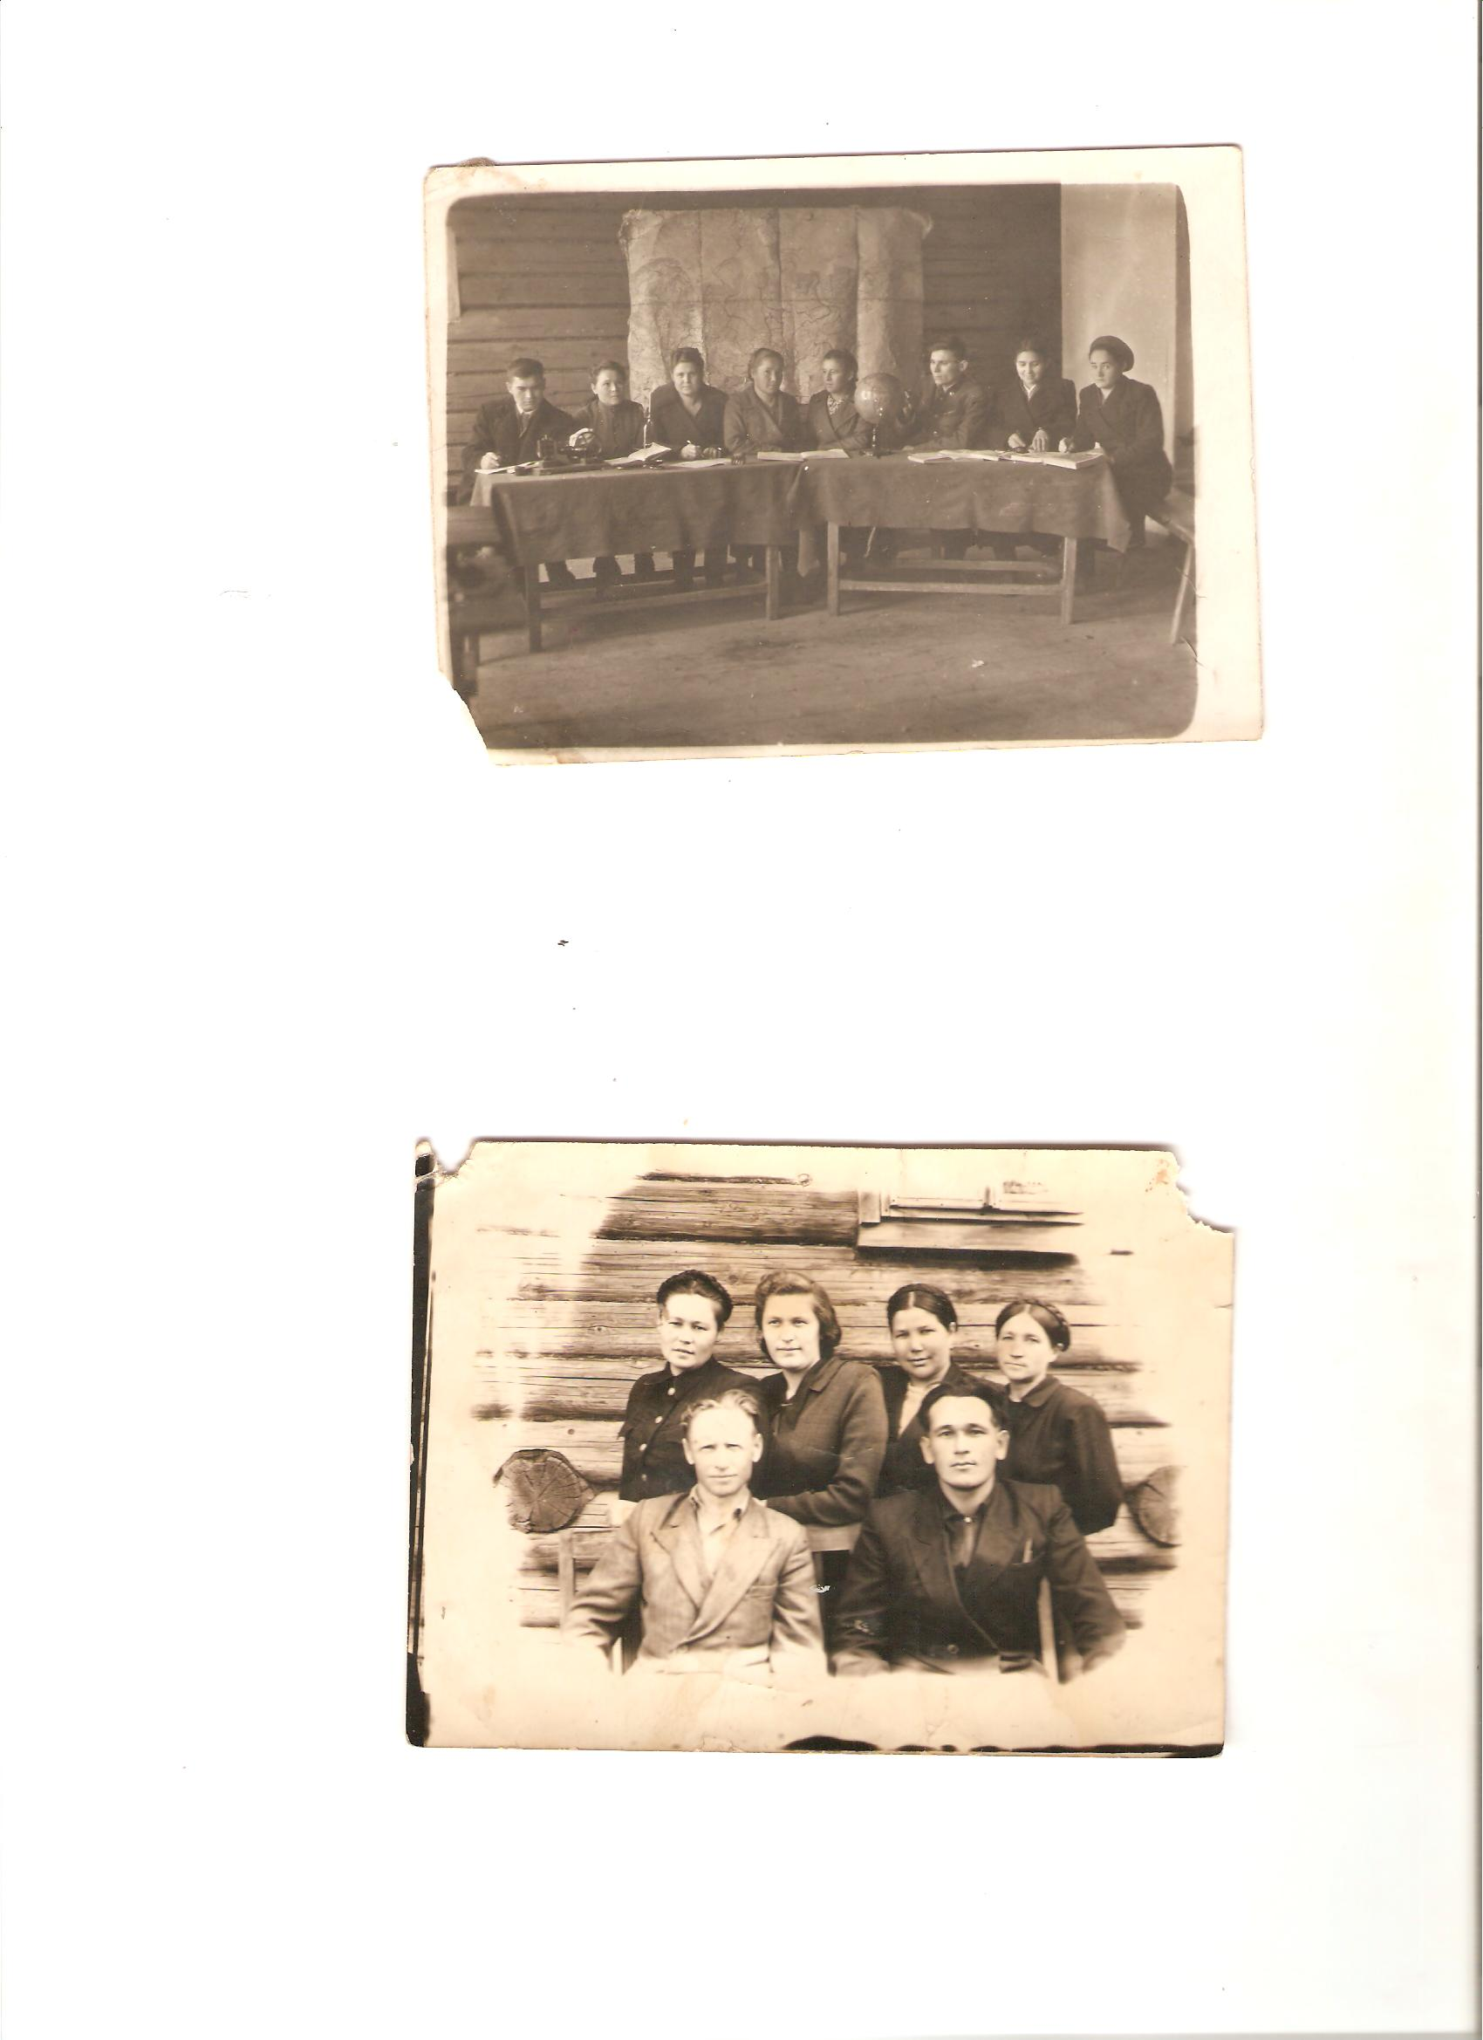

Slide 17
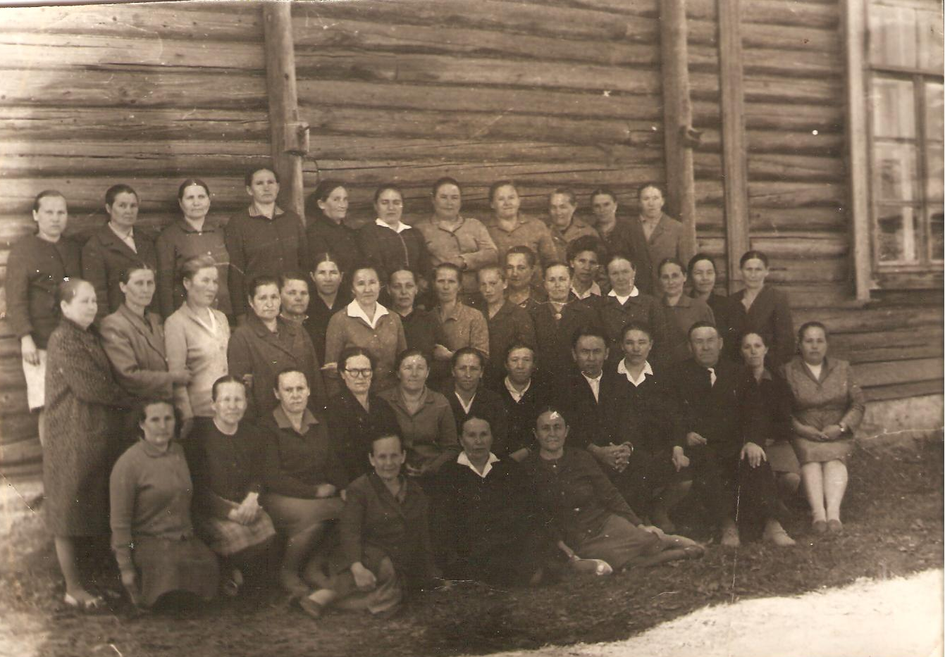

Slide 18
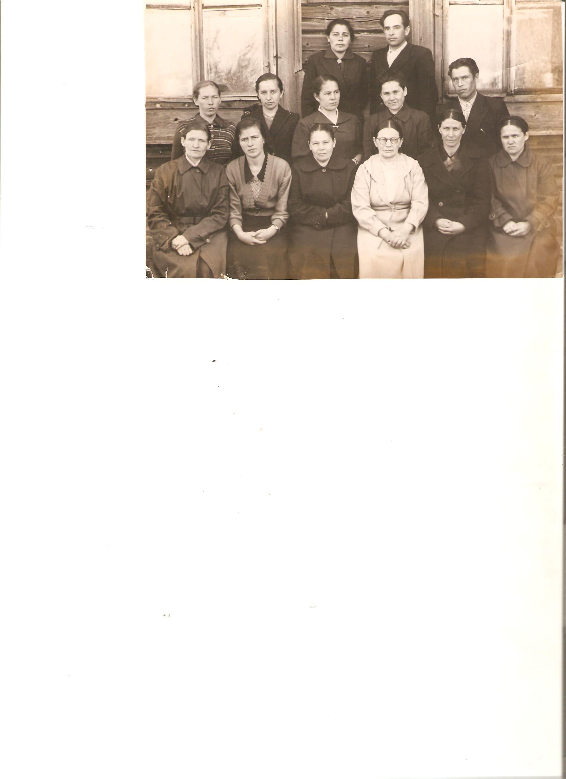

Slide 19
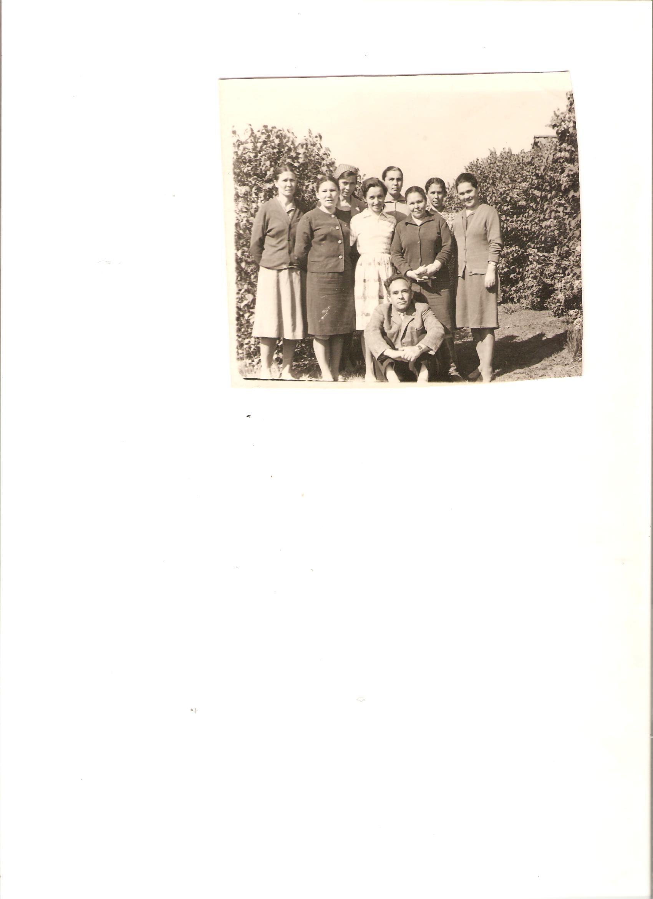

Slide 20
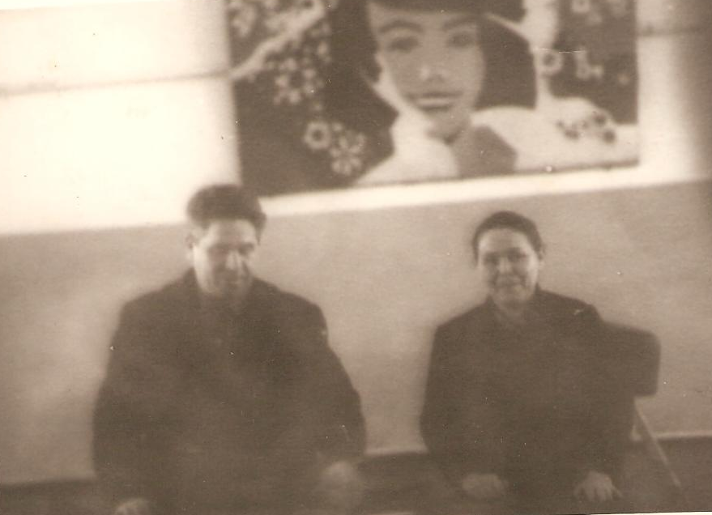

Slide 21
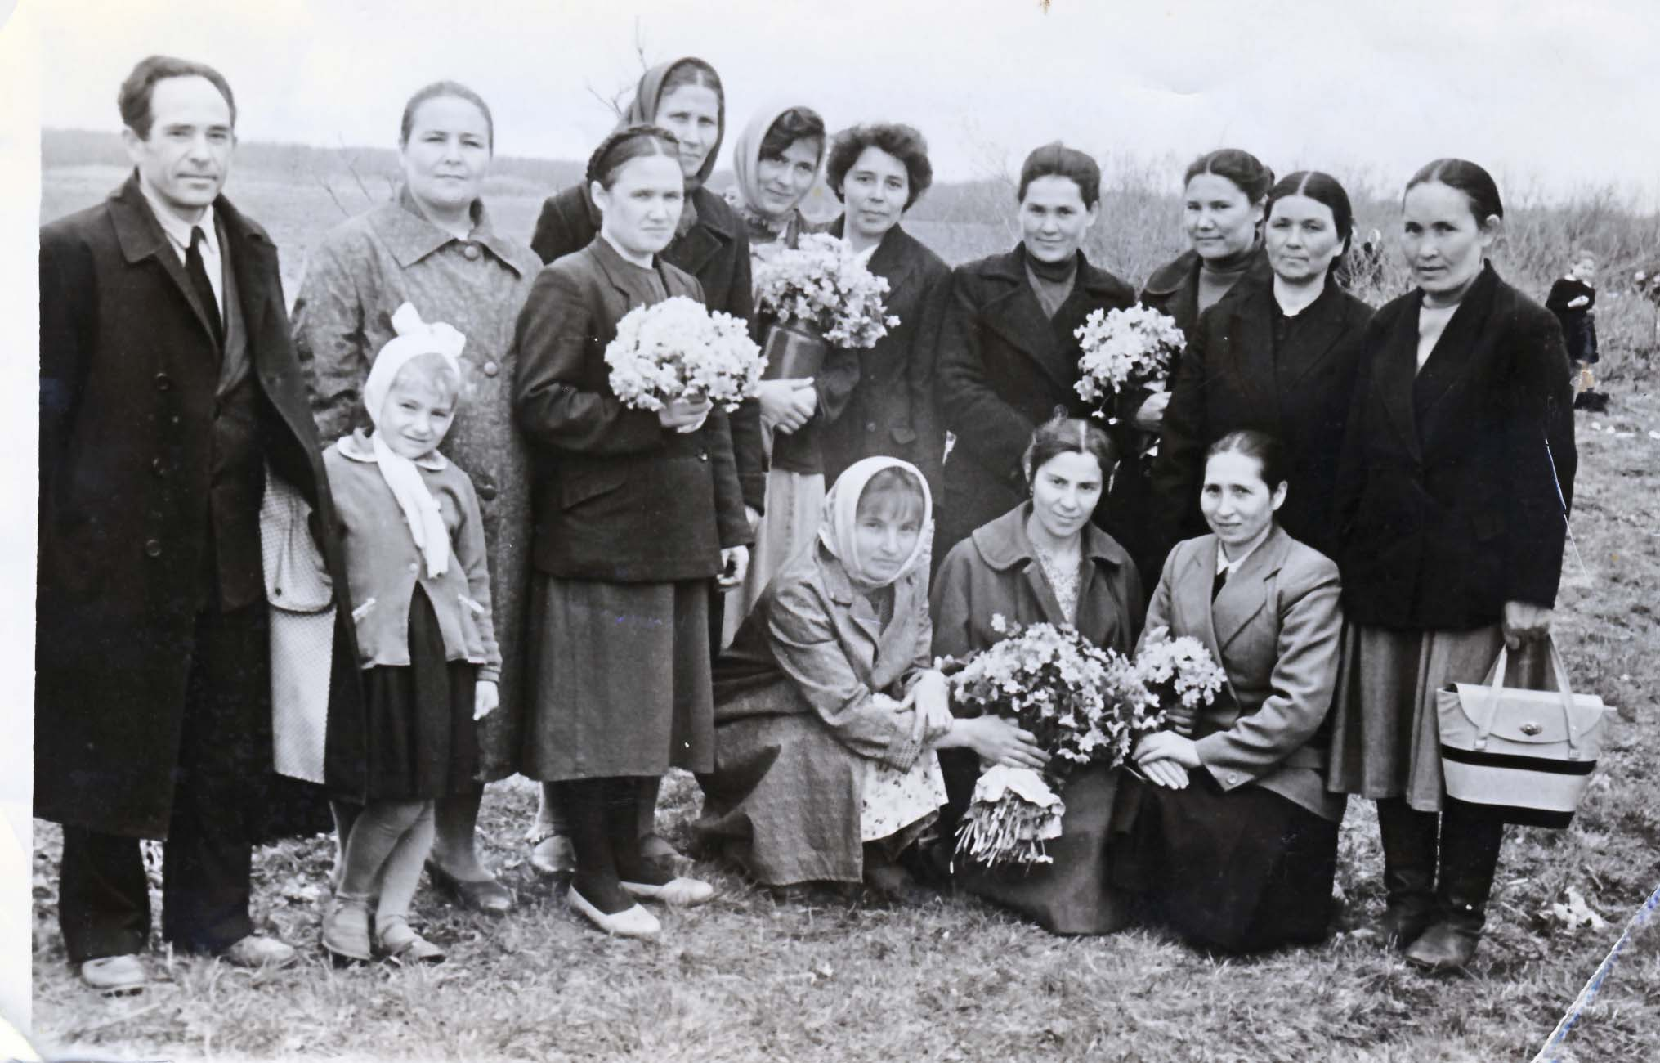

Slide 22
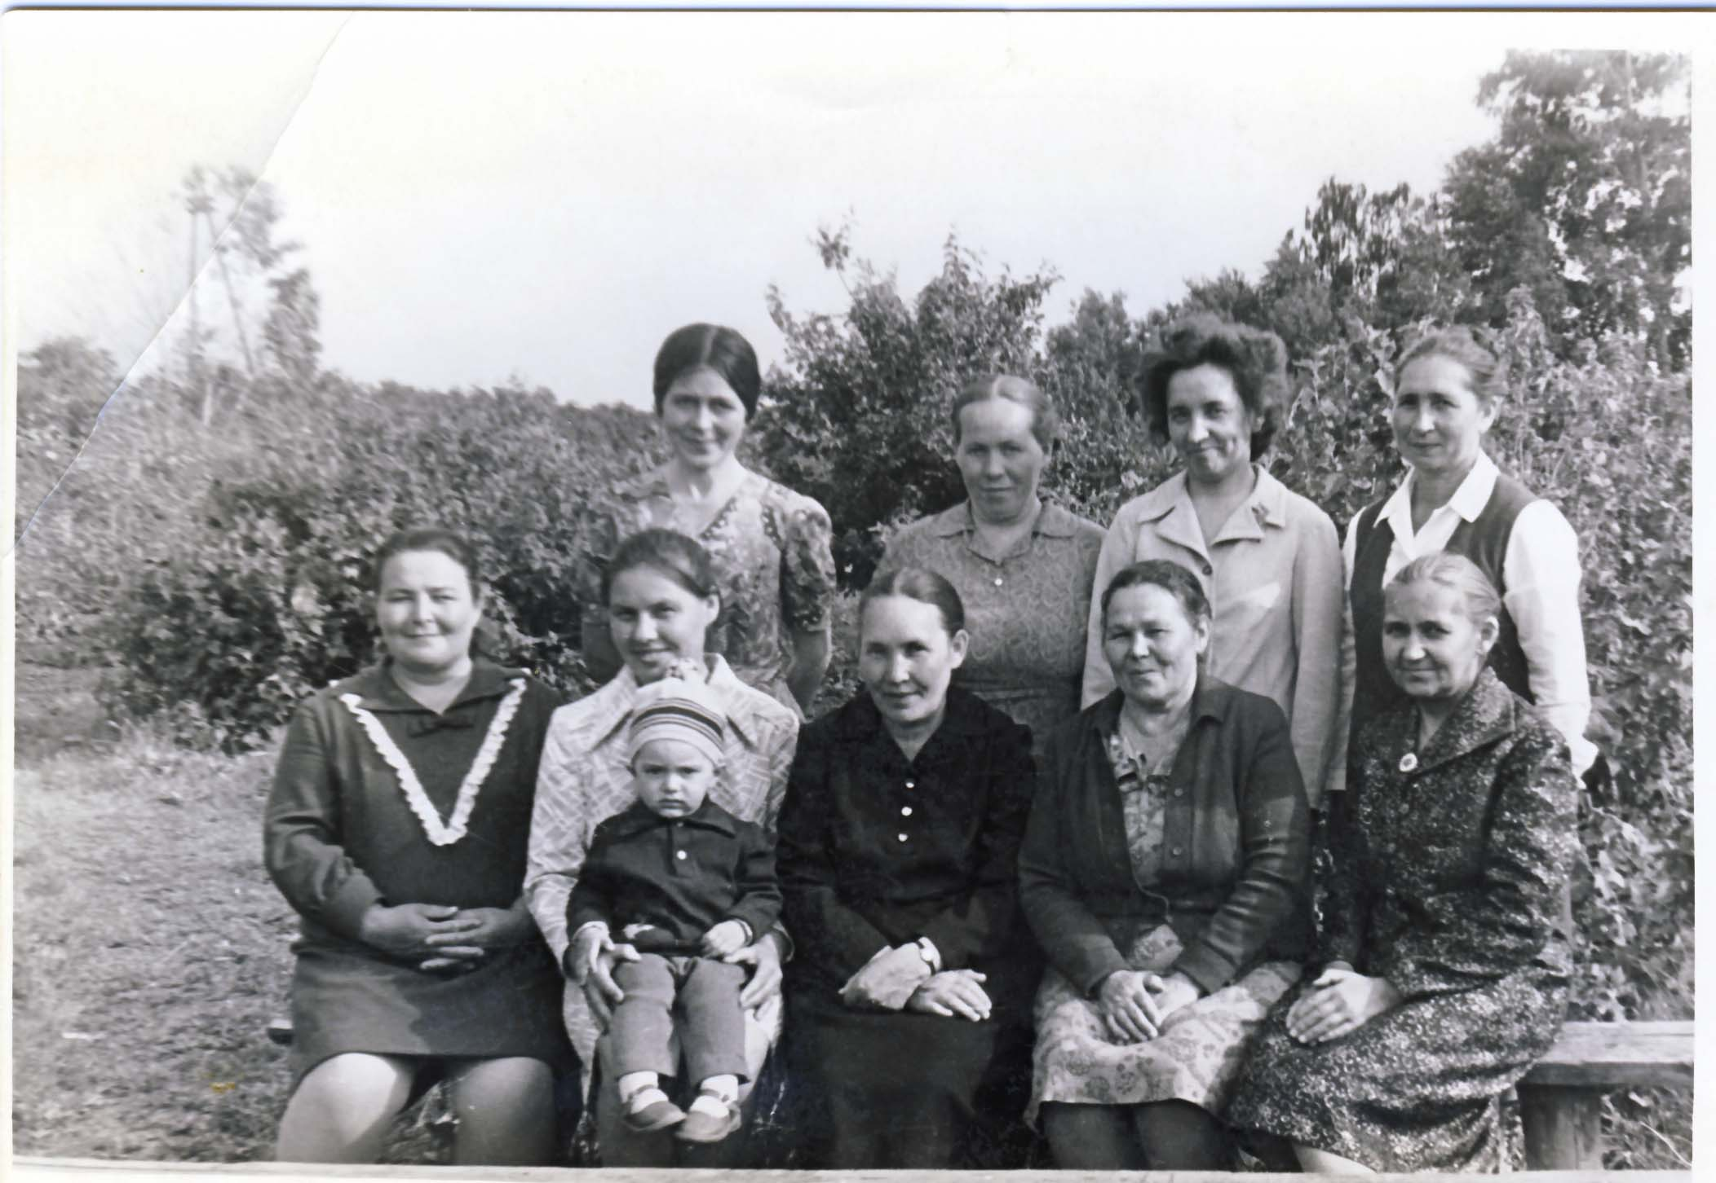

Slide 23
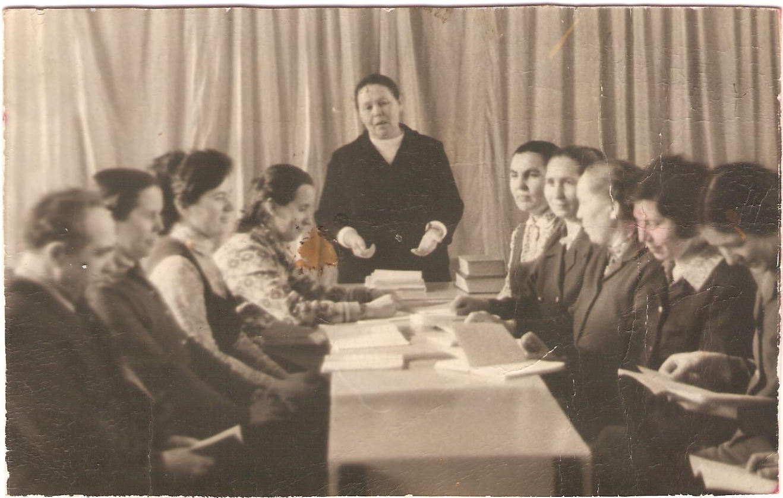

Slide 24
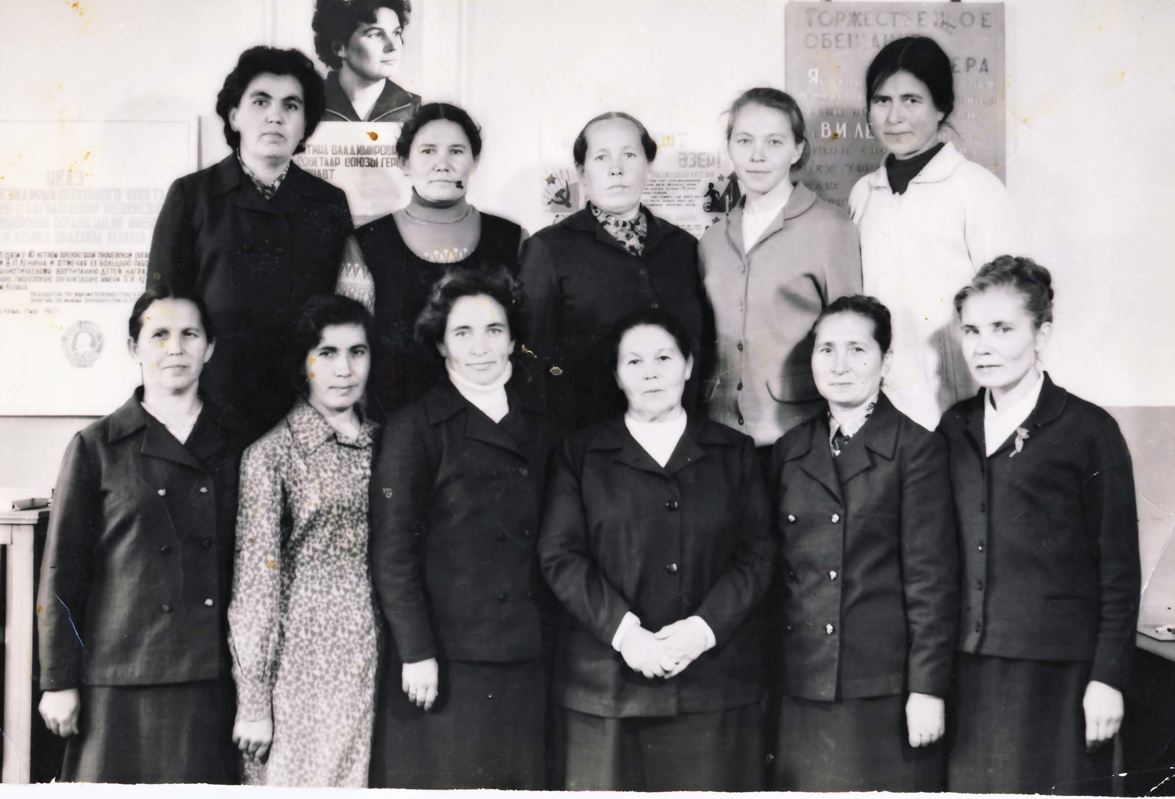

Slide 25
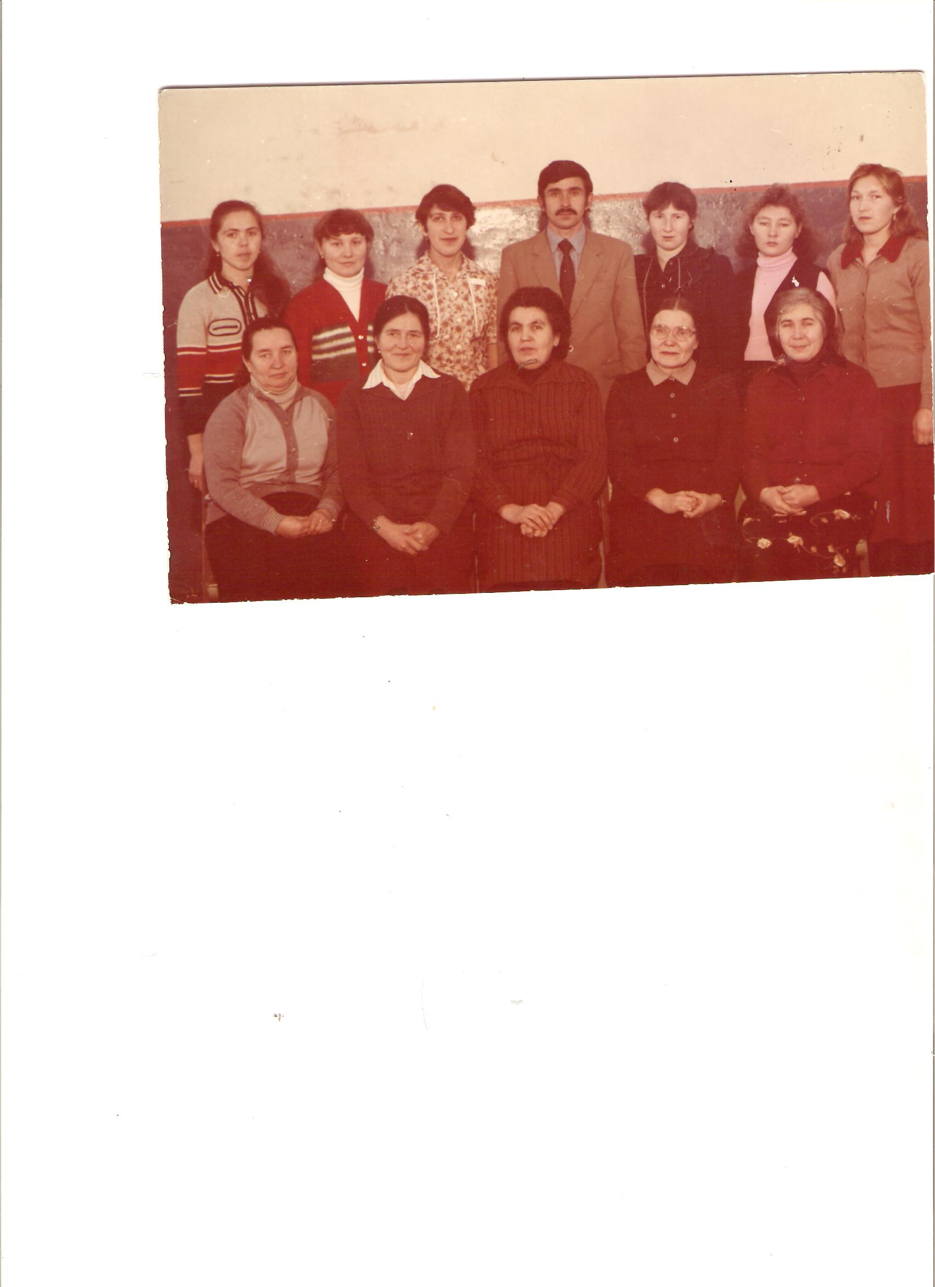

Slide 26
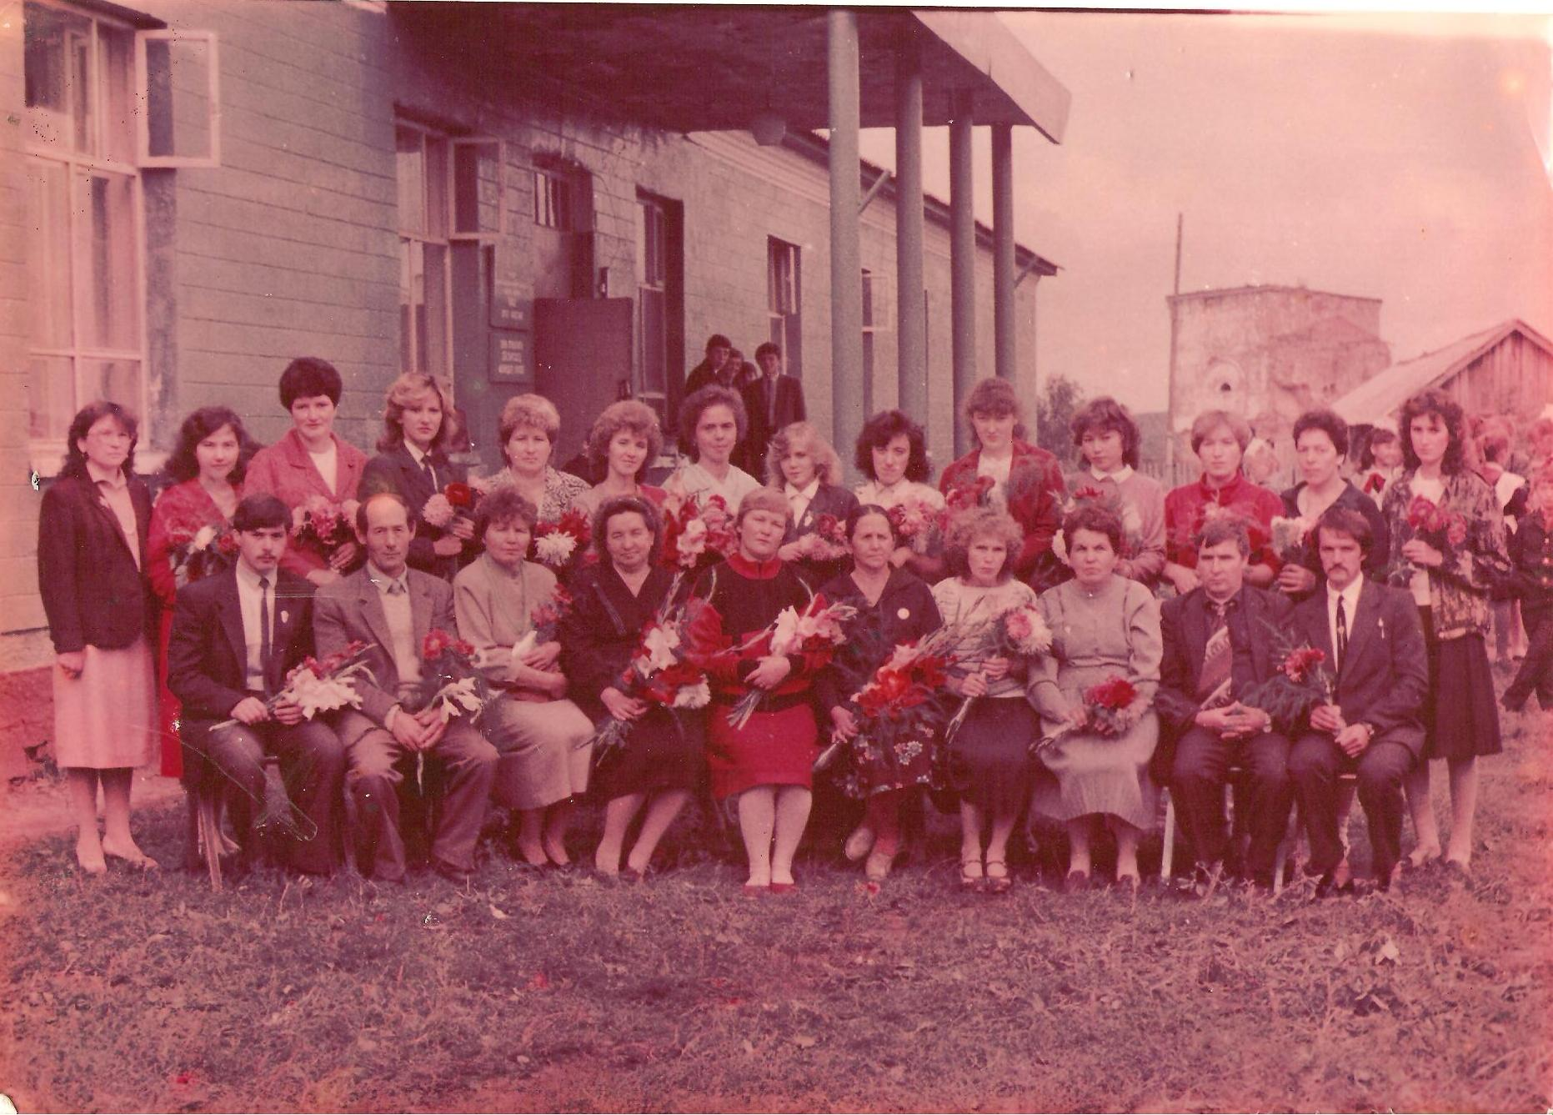
Общее фото учителей

Slide 27
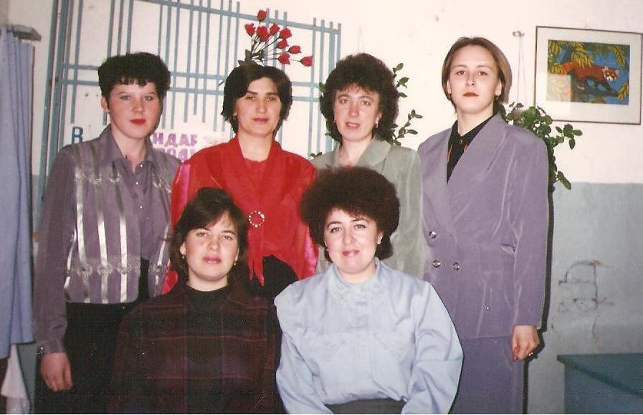

Slide 28
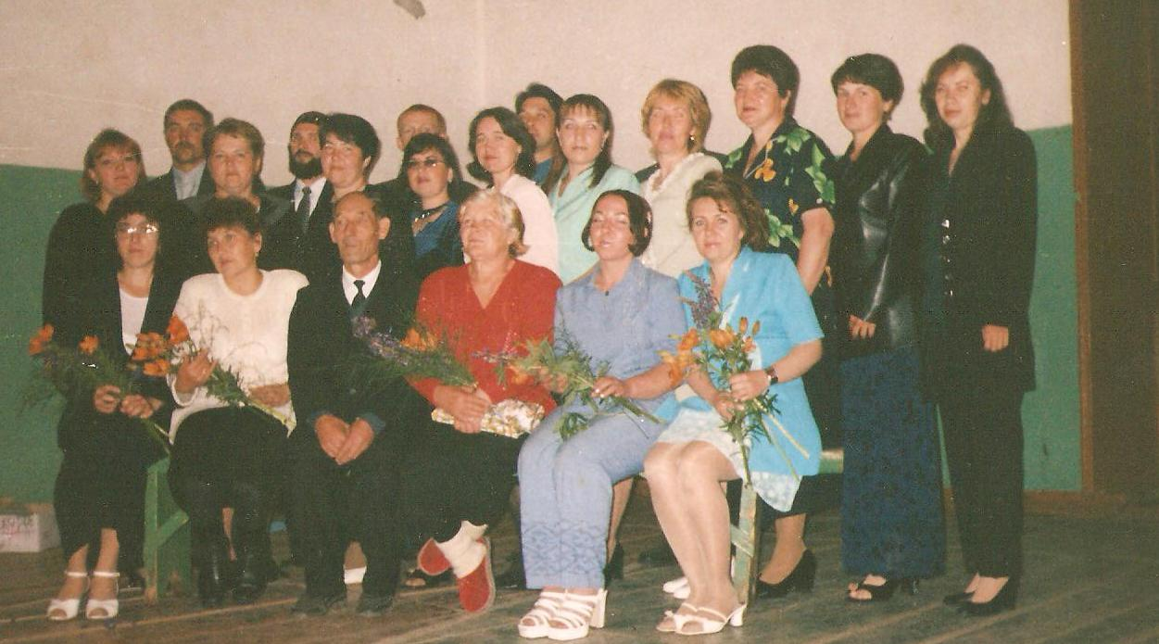
Общее фото

Slide 29
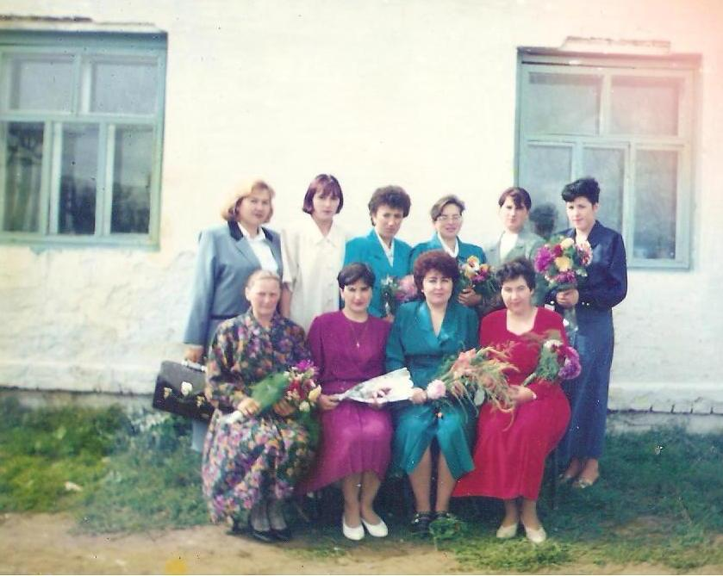

Slide 30
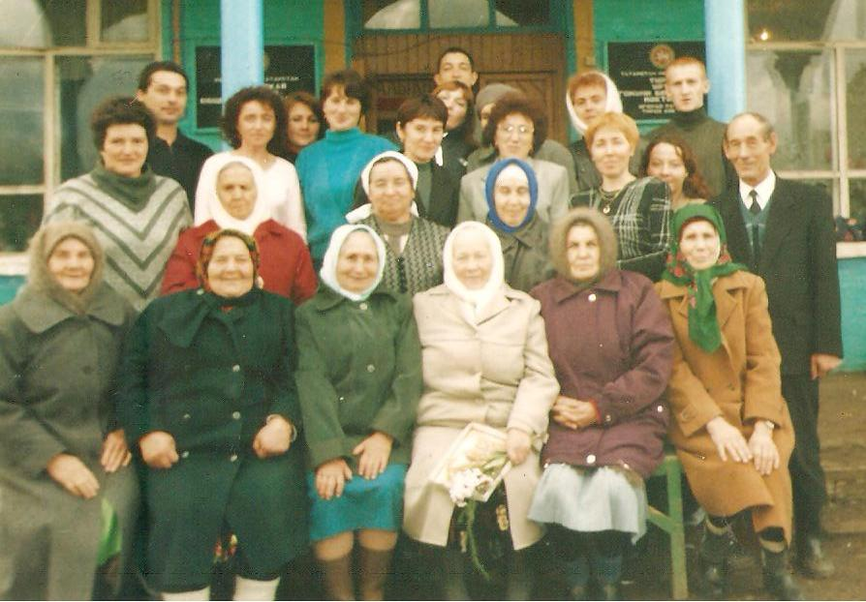

Slide 31
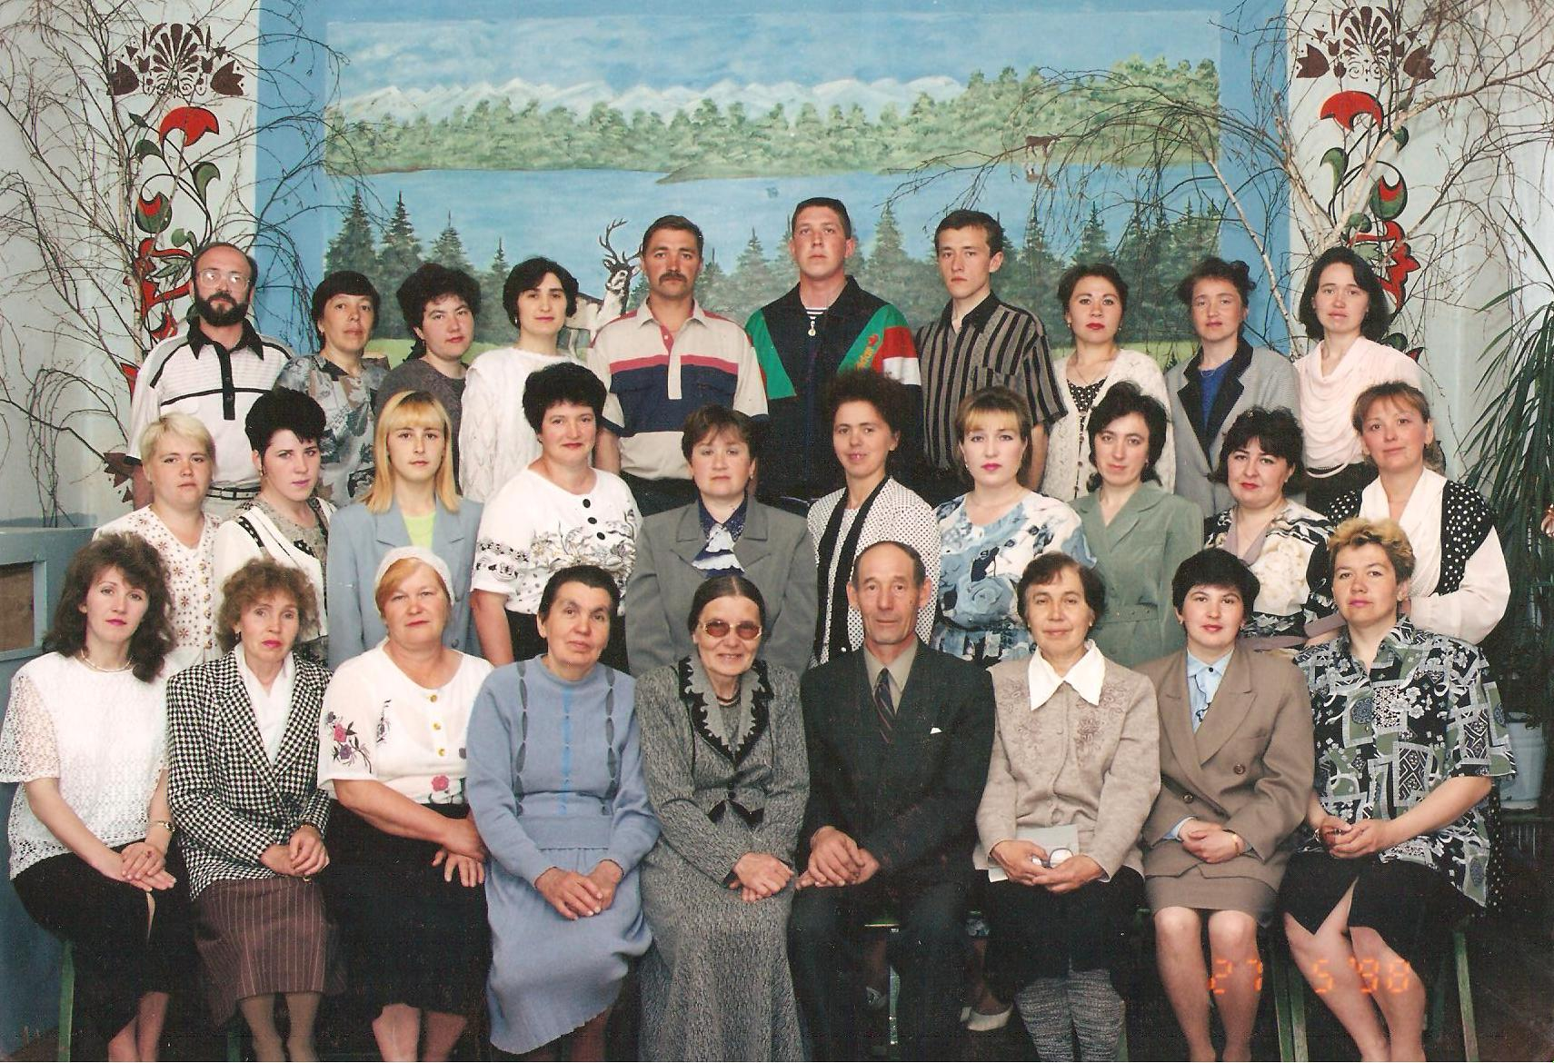

Slide 32
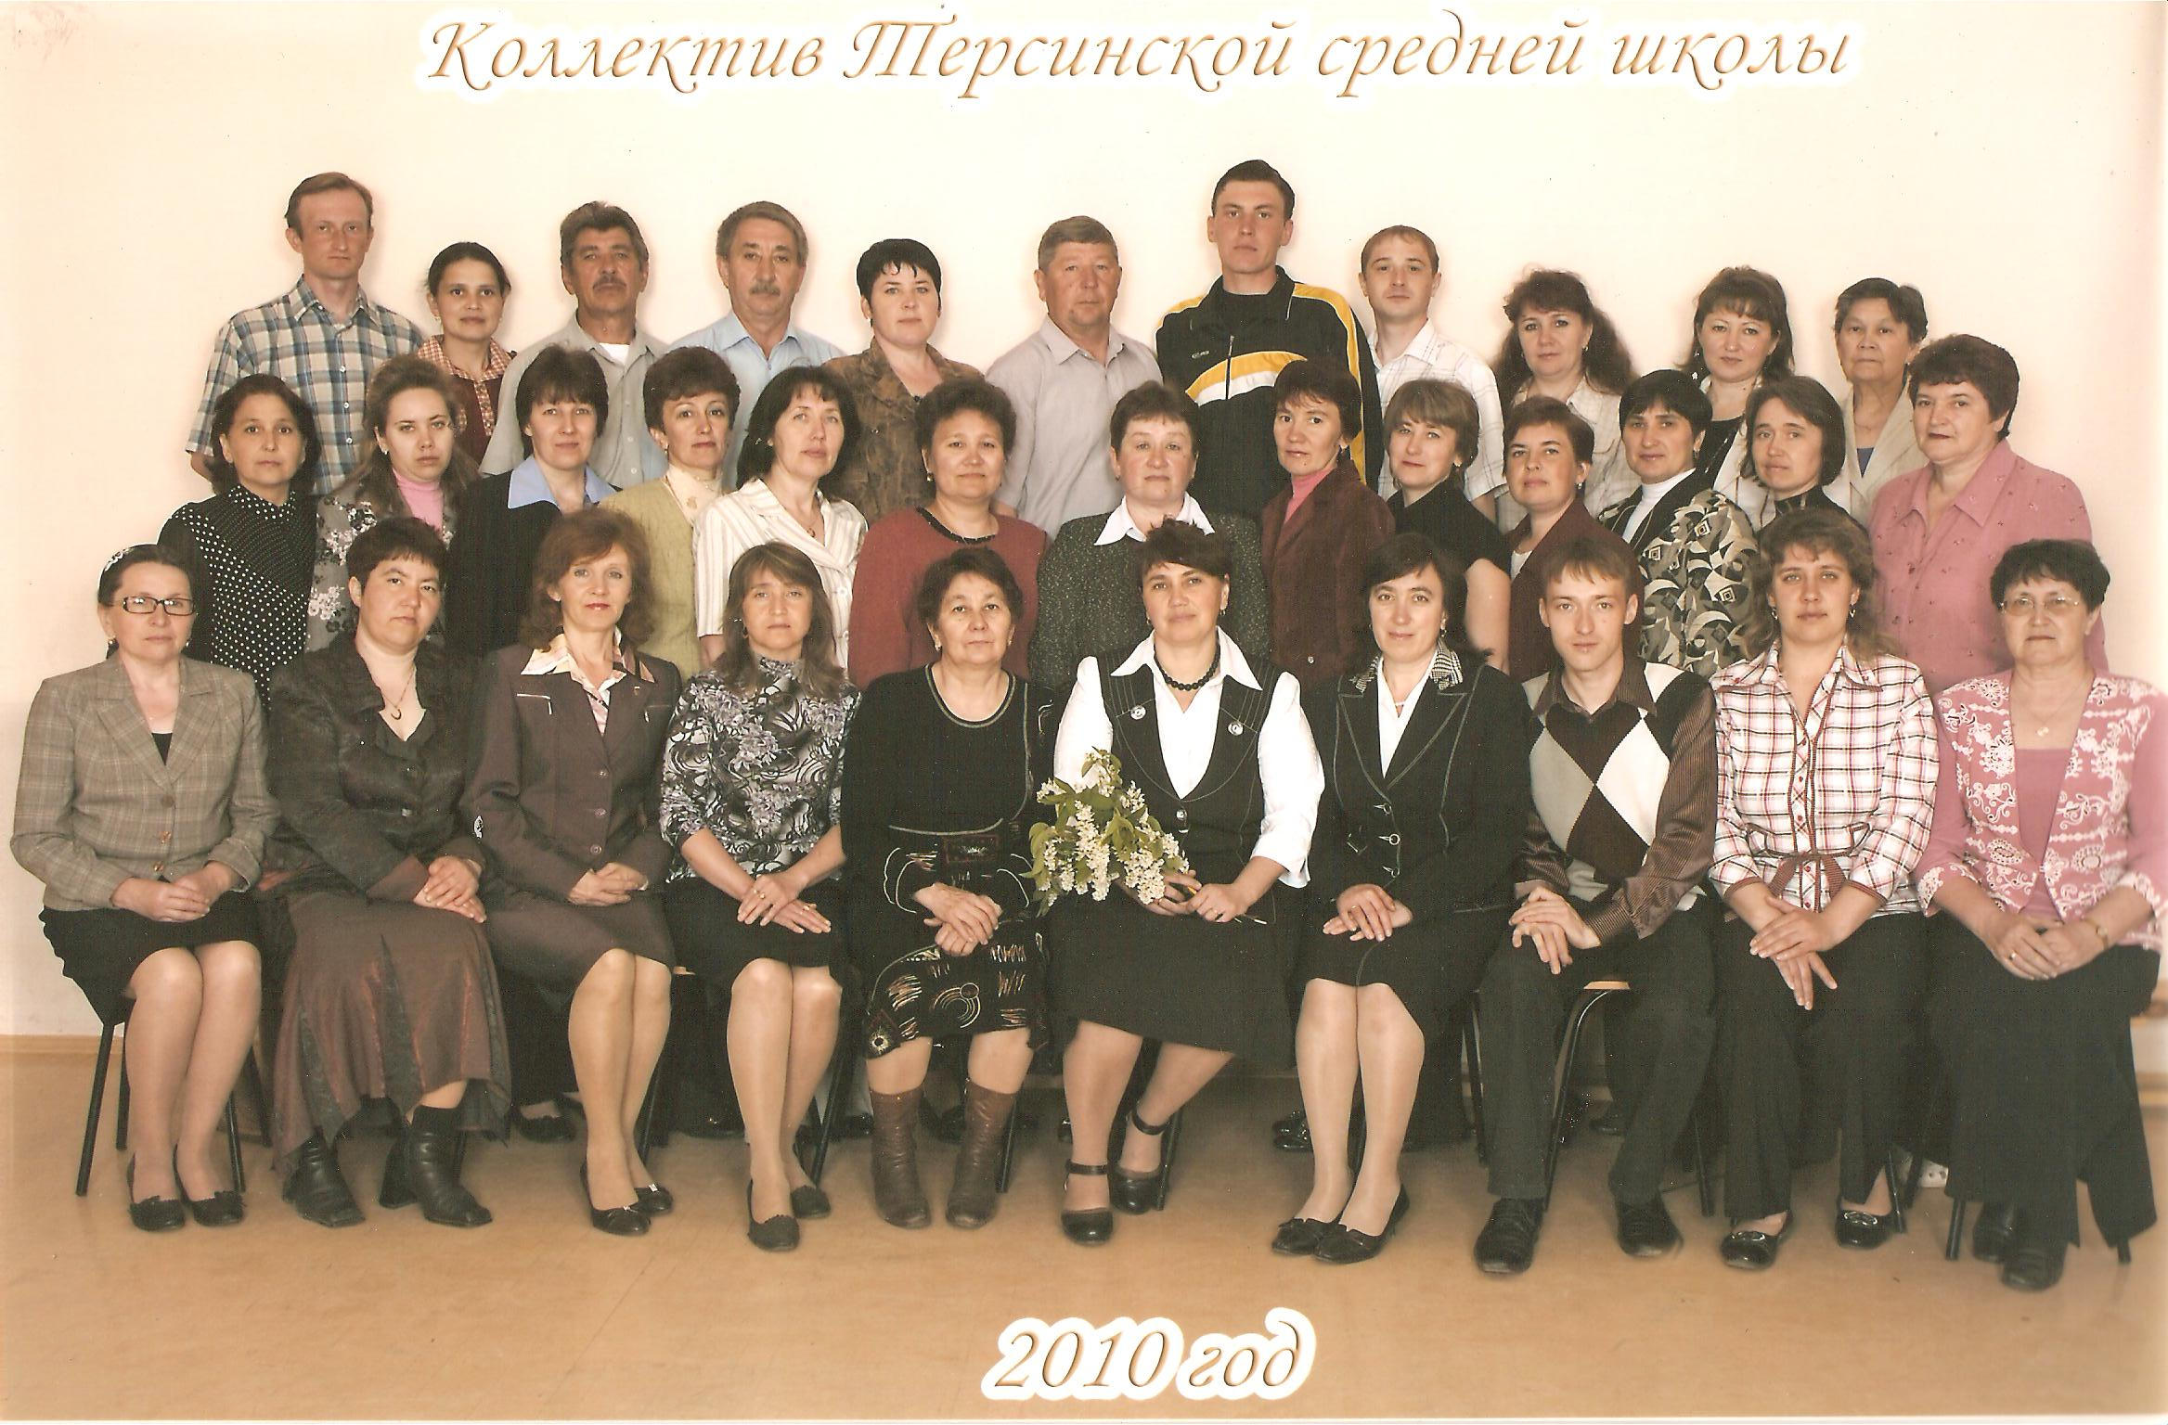

Slide 33
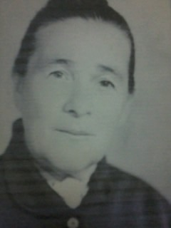
Курбанская Ниса
Ситдик кызы
Татарстанның атказанган укытучысы

Slide 34
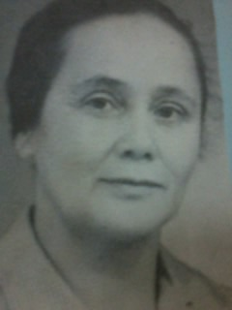
Халитова
Салисә
Муллахмет кызы
Татарстанның
атказанган
укытучысы

Slide 35
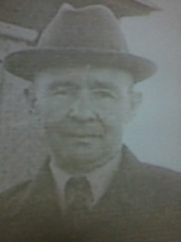
Султанов Зыя Султан
улы
РСФСР ның
атказанган укытучысы

Slide 36
Шәрифуллина
Камал
Мулланур кызы
РСФСР ның
атказанган
укытучысы

Slide 37
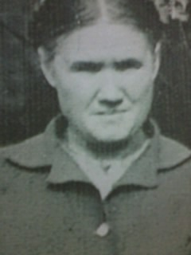
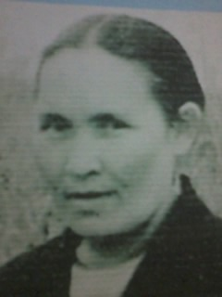
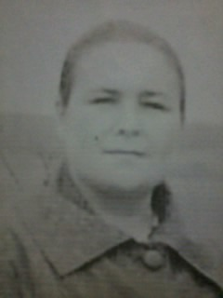
Шамсутдинова Әминә Мифтахетдин кызы
Аминова Рәисә
Галиәхмәт кызы
Гарифуллина
Разыя
Фатыйх кызы

Slide 38
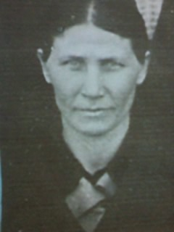
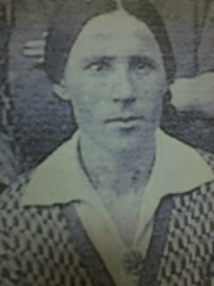
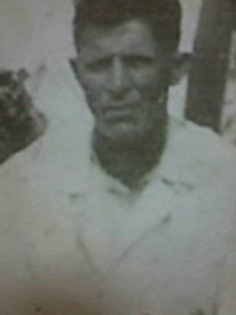
Садыкова Махинур Ногуман кызы
Хабирова Фәрхия Камали кызы
Хезмәт ветераны
Курбанский Мифтахетдин Зәйнетдин улы

Slide 39
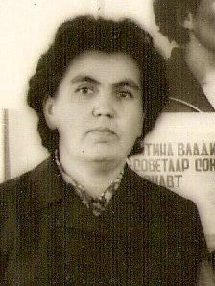
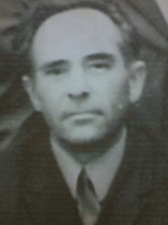
Шайдуллина Клара Харис кызы 16 ел завуч булып
эшләгән
Аминов Тауфик Маннан улы

Slide 40
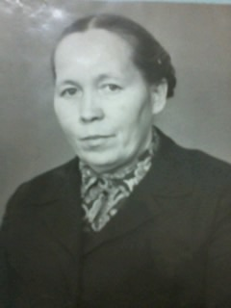
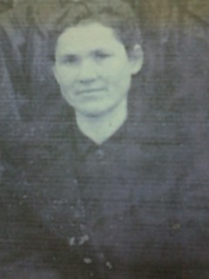
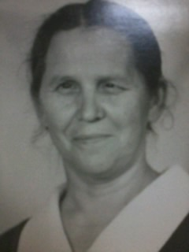
Султанова Райса Хабибрахмановна
Султанова Розалия Гараевна
Хайруллина Разыя Ясавиевна

Slide 41
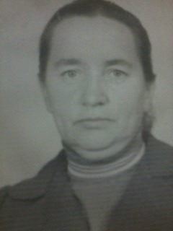
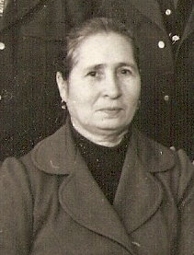
Гыймазова Вәсилә Гәрәй кызы 10 ел
Завуч булып эшли
Гатауллина Люция Галиевна

Slide 42
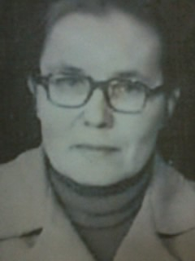
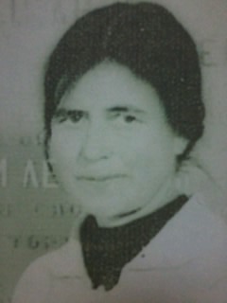
Каримова Әнисә
Касимовна
Габдрахманова Фаузия Аскаровна

Slide 43
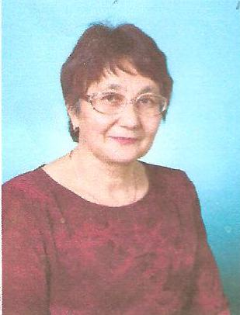
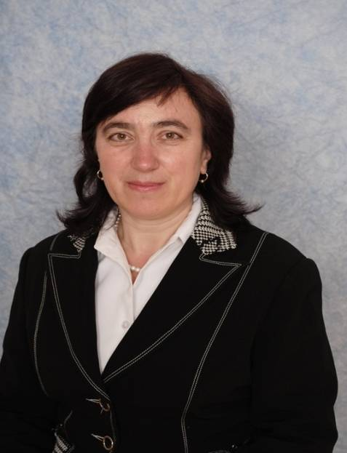
Зам. Директора по УВР
Сибгатова Эльза Миннахметовна
Зам директора по УВР
Набиуллина Луиза Зуфаровна
Директор
Губайдуллина
Гульфия
Аглямовна

Slide 44
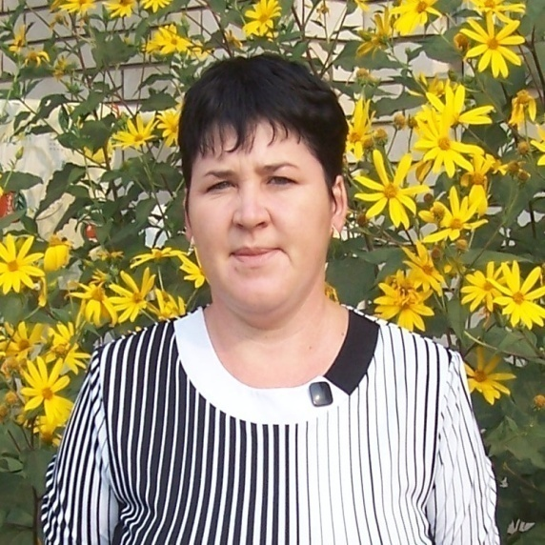

Заместитель директора по воспитательной работе
Давлетова Миляуша Захидовна
Педагог-организатор и руководитель танцевального кружка
Гиззатуллина Айгул Раисовна

Slide 45

«Мәктәбемә кайтам узган яшьлегемне, үскән иптәшләрне сагынып»

